Slide 1

Vettre antennelag – en av de første med det siste fra GET
10. Oktober 2018
Private & Confidential

Slide 2


AGENDA
GET - Next Generation Access Architecture
OM GET
PILOT I GET
PRODUKTER
INFRASTRUKTUR
FORVENTNINGER
TILBUD
TISDSPLAN

Slide 3

OM GET
Notes:
FOR Å SIKRE GET OPPLEVELSEN TIL ALLE VÅRE KUNDER

Slide 4

BOLIGSELSKAPSSPESIALISTEN GET
- VÅR VERDIKJEDE OG VÅRE TJENESTER ER UTVIKLET mot BOLIGSELSKAP
72%
90%
av kundene
bor i boligselskap
av boligselskapene
har vært kunder i over 10 år

Slide 5








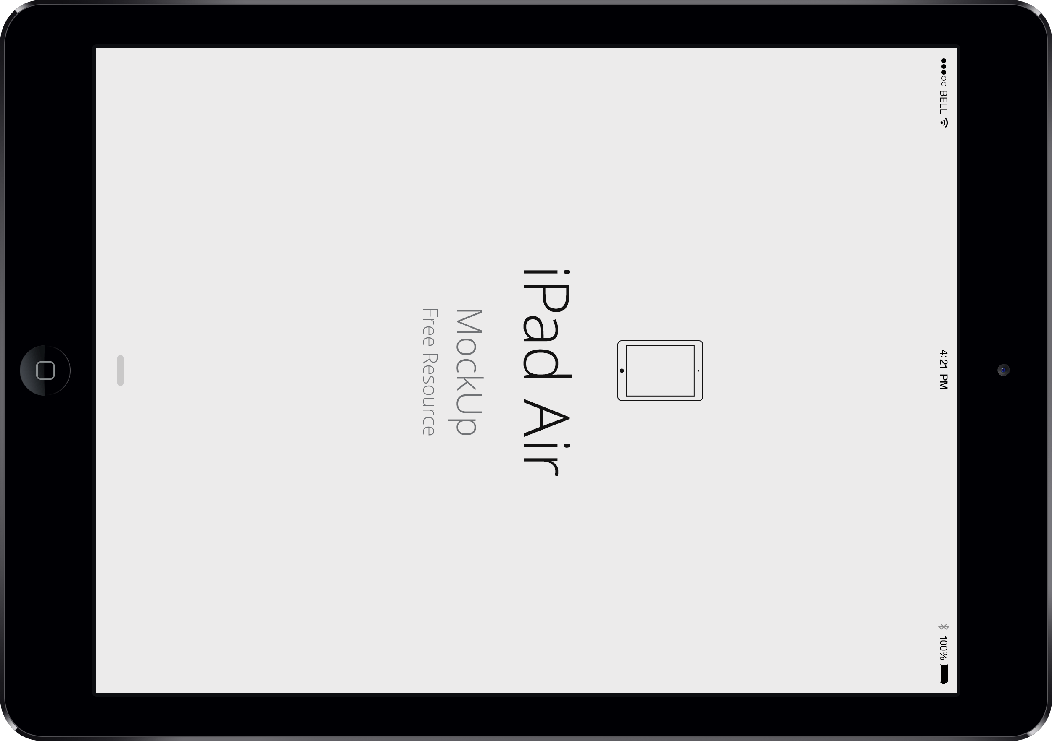







Kundedrevet INNOVASJON
FØRST I NORGE MED KOLLEKTIV BREDBÅND
Raskeste
BB i Norge
2.0 – 26 mbps
Først i
Norge
Filmleie (VOD)
Verdens minste
TV boks
Get Box Mikro
Verdens mest
Fleksible
TV-tilbud
FØRST I VERDEN
MED UBEGRENSET
SKYLAGRING
Smart brannvarsling for boligselskap
Smarte hjem og
Smarte bygg
v
v
v
v
v
v
v
v
v
1968
2001
2005
2007
2009
2011
2013
2015
2016
2017
2018
v
v
v
v
v
v
v
v
v
v
FØRST I NORGE MED KOLLEKTIV TV
Først i
Norge MED
PVR
Først i verden Kabelselskap
med alt over IP
Først i
Europa
200 mbps
Verdens mest
avanserte
TV boks - GBII
LANSERER TV
på IPAD
Først i Europa
1 GbPS test
på HFC
NESTE
GENERASJONS
TV OPPLEVELSE
FØRST i verden som superagregator
Med valgpoeng

Slide 6
PILOT I GET
Notes:
FOR Å SIKRE GET OPPLEVELSEN TIL ALLE VÅRE KUNDER

Slide 7
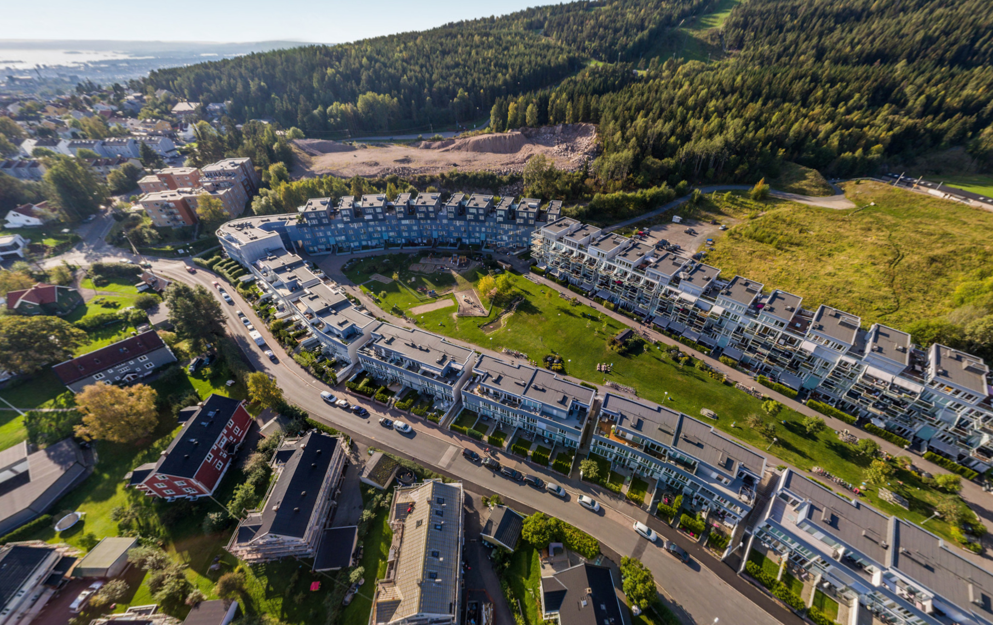
PILOT I GET
Vettre antennelag, blant de første med det nyeste FRA GET
Pilot benyttes ved innføring av ny teknologi for å sikre trygg utbygging når større utrulling skal finne sted – Get skal oppgradere ca. 500.000 kunder de neste 3 årene
Pilot benyttes når ny teknologi er kvalifisert og testet i lab og er klar for «det virkelige liv» - vi får unik læring når vi gjennomfører pilotprosjekter, som det er vanskelig å oppnå i lab
Pilot gjennomføres for å sikre trygghet for sikker utbygging av bærekraftig infrastruktur
Vi trenger din hjelp til:
Å være døråpner for innføring av ny teknologi
Å drive optimaliseringsarbeid i nettet i Pilotfasen
Å få hjelp til å gjennomføre enkle tester ved behov
Å få tilbakemelding på den opplevelsen du har
via kort Quest Back
Alle beboere får:
Tilsvarende hastigheter som ved fiber, men med bruk av eksisterende infrastruktur
Tilgang til den nyeste teknologien, før “alle andre”
Anledning til å “bli hørt” i etablering vi gjør @home
Bedre og mer stabil opplevelse av GETs tjenester
Ekstra og rask oppmerksomhet dersom “noe går galt”
Oppgradert infrastruktur i nettet for borettslaget –
vederlagsfritt

Slide 8
PRODUKT
Notes:
FOR Å SIKRE GET OPPLEVELSEN TIL ALLE VÅRE KUNDER

Slide 9

NYTT PRODUKT
Du får nytt modem med markedets «sprekeste» WIFI-løsning
  Modem beholdes etter pilot
Du får høyere kollektiv hastighet i 6 mnd etter at ombyggingen er ferdig
  1Gbps nedstrøms
  50Mbps oppstrøms
Du får mer stabile tjenester fra GET
Pilot gjennomføres hos deg uten ekstra kostnad
  Du betaler det samme som du gjør nå i pilotperioden
  Når piloten er gjennomført blir du tilbakeført til eksisterende produkt med mindre du ønsker noe annet – enten kollektivt eller individuelt

Slide 10
INFRASTRUKTUR
Notes:
FOR Å SIKRE GET OPPLEVELSEN TIL ALLE VÅRE KUNDER

Slide 11





Infrastruktur
1.
Nye elementer i nettet
GET forstår ditt fremtidige behov og skaper nett som tilfredsstiller fremtidens krav
Nodesegmentering – antall kunder som deler kapasitet reduseres
Fiber til nodene
Utnyttelse av eksisterende infrastruktur på siste strekningen hjem til deg
2.
Ny antennekontakt hjemme
Tilpasset fremtidens behov
Samme utseende som før
3.
Nytt modem hjemme
Nyeste teknologi WIFI
Effektivt og robust modem
TIL DIN TJENESTE 24/7
HVOR DU VIL
TILPASSET FREMTIDEN

Slide 12
FORVENTNINGER
Notes:
FOR Å SIKRE GET OPPLEVELSEN TIL ALLE VÅRE KUNDER

Slide 13




Dine FORVENTNINGER
Raskere og mer stabilt nett
Hyggeligere opplevelser i et «smartere» hjem tilpasset fremtiden
GETs FORVENTNINGER
Aktiv og rask gjennomføring av dedikerte tester ved behov
Rask respons på henvendelser ved behov
Definerte tidsvinduer for justeringer i nettet:
Mandag og onsdag kl 1000 – 1400
Foruten disse tidene – ved unormal driftsstans – i så fall prioritert respons fra GET

Slide 14
TILBUD
Notes:
FOR Å SIKRE GET OPPLEVELSEN TIL ALLE VÅRE KUNDER

Slide 15
TILBUD TIL DEG
Du får raskere internett – uten merkostnader i pilotperioden – 6 måneder fra ombygging og driftsetting
Du får anledning til å bli hørt i utbyggingsprosessen
Du får nytt modem @home med «state of the art» kapasitet og spesifikasjoner
Du får et mer stabilt nett som vil gi deg hyggelige opplevelser som bruker
Du får spesiell oppmerksomhet i pilotperioden
Du får tilknytning til fullt ut oppgradert nett hele veien fra kilden (Head End) til hjemmet ditt

Slide 16
TIDSPLAN
Notes:
FOR Å SIKRE GET OPPLEVELSEN TIL ALLE VÅRE KUNDER

Slide 17



Tidsplan
Ca 1. november 2018- «Lekkasjetest»
  Hensikt: avsløre lekkasjer i nettet
  Mulig nedetid på anlegget i tiden 0900 – 1200 den aktuelle dagen
  Vil bli annonsert til alle beboere v/SMS i tråd med Gets rutiner
19-22. november 2018– Bytte antennekontakt @home
  Involverer hver husstand – booking i GETs normale prosesser (entreprenør gjennomfører)
  GET setter på x montører som gjennomfører på kveldstid – kl 1700 – 1900(2000)
  Du får et dedikert tidsvindu for når monteringen vil skje hos deg gjennom vårt bookingsystem
Installere nytt modem samtidig som vi bytter antennekontakt
WPS
WIFI
LAN1 LAN2 LAN3 LAN4 RESET CABLE RF
ETHERNET
@
Sagemcom 3686v2

Slide 18
Support gjennom pilotperioden
Teknisk navn fra leverandør: Sagemcom – 3686v2
ICC navn: Trådløst modem Sagemcom
Faktura navn: Trådløst modem
Etableringsgebyr: 699,-
Salg/leiemodell: Leiemodell
Salgskanaler: KS, Get.no, regionskontorer og via entreprenører
Produktstøtte: S - XXL inkl. ekstra opplasting via kabel, 1 voip produkt
Produktfunsjonalitet: 24 kanaler nedstrøms- kapabel til 1 Gbps (500+ trådløst), 8 kanaler oppstrømskanaler – kapabel til 240 mbps. (krever 11.ac standard på mottaker enhet).
Antenner: 3X3 antenner på 2.4 GHz – 3x3 på 5 GHz
SSID: Get-XXXXXX og Get-5G-XXXXXX
Reset: Modemet vil ved en reset gå tilbake til standard Get config med SSID og passord likt det som står på etikett
Passord: 10 tegn
USB: Ikke aktivert
WPS: Aktivert
WIFI on/off: Ikke aktivert
Garanti: 1 år (Kjøpsloven gjelder i 5 år)
GET HAR ETABLERT EN EGEN SUPPORTLINJE FOR BEBOERNE
Linjen vil være operativ i hele testperioden
Besvares av en dedikert gruppe ressurser som har fått opplæring i den nye teknologien og med god kjennskap til testen
Alle henvendelser fra sameiet, både generelle spørsmål og feilrapportering, vil rutes direkte til denne gruppen
PERIODE | ÅPNINGSTID | TELEFON NUMMER
Mandag til fredag | 08:00 - 22:00 | 21 90 60 50
Lørdag | 11:00 – 19:00 | 21 90 60 50
Søndag (og andre nasjonale fri/helligdager) - | 12:00 – 20:00 | 21 90 60 50
Lørdag og søndag er det den ordinære kundesupporten som vil besvare samtalene

Slide 19


?

